Slide 1
Выпускники Уральского горного училища Свердловского горно-металлургического техникума им. И.И. Ползунова, имеющие ученую степень «Доктор наук»

Slide 2
№ п/п | Ф.И.О. выпускника | Год окончания | Примечание
1 | Веселов Алексей Илларионович | Уральское горное училище 1915г.- ПР ( № 718) | Д.т.н., профессор Свердловского горного института, Заслуженный деятель науки РФ.
2 | Мокрушин Сергей Григорьевич | Уральское горное училище, 1915г.-ХИМ (№ 736) | Д.х.н., профессор УПИ им. С.М. Кирова, Заслуженный деятель науки и техники РСФСР
3 | Горшков Андрей Андреевич | Уральское горное училище, 1919г.-РРМ (№ 845) | Д.т.н., профессор, член-корреспондент АН Украинской ССР. Заслуженный деятель науки и техники УССР.
4 | Истомин Александр Васильевич | Уральское горное училище, 1920г.,РРМ ( № 850) | Советский инженер-металлург-прокатчик, Д.т.н., Заслуженный деятель науки и техники , Гл. прокатчик « ГИПРОМЕЗА».
5 | Чуфаров Григорий Иванович | Уральский практический горнозаводской и строительный институт 1923г. | Д.т.н., профессор УФАНа. Член корреспондент АН СССР. Ректор УрГУ с 1946-1956гг. Г. И. Чуфаров награжден двумя орденами Ленина и Трудового Красного Знамени, орденом Октябрьской Революции, медалями «За боевые заслуги», «За доблестный труд в Великой Отечественной войне 1941–1945 гг.».
6 | Зебзиев Кирилл Васильевич | Свердловский горно-металлургический техникум, 1929г., (№ 1159) Эксплуатация рудных месторождений. | Д.э.н., профессор Свердловского горного института.
7 | Мишин Владислав Дмитриевич | Свердловский горно-металлургический техникум, 1930г., МТЦМ (№ 1930). | Д.т.н., профессор УПИ. Преподаватель и председатель ГАК СГМТ,

Slide 3
№ п/п | Ф.И.О. выпускника | Год окончания | Примечание
8 | Ушаков Константин Иванович | Свердловский горно-металлургический техникум , 1931г., МТЦМ (№ 1474) | Д.т.н. , профессор, инженер- металлург. Директор Медно-серного комбината,
9 | Авдонин Александр Николаевич | Свердловский горно-металлургический техникум им. И.И. Ползунова, 1952г.,рудничная геология (№ 4296) | Д. геолог-минерал. н., советский и российский геолог. Один из первооткрывателей места сокрытия останков царской семьи.
10 | Мордачев Владимир Данилович | Свердловский горно-металлургический техникум им. И.И. Ползунова, 1953г., РРМ ( № 4636). | Д.ю.н., профессор, ведущий научный сотрудник института экономики УрО АН РФ, член-корреспондент РАН .
11 | Бахтерев Владимир Васильевич | Свердловский горно-металлургический техникум им. И.И. Ползунова, 1955г., ГФР, (№ 5317) | Д.т.н., член Нью-йорской академии. ведве
12 | Пушкарев Василий Иванович | Свердловский горно-металлургический техникум им. И.И. Ползунова, 1956г., МД (№ 6133) | Д.т.н., профессор.
13 | Стенин Борис Андрианович | Свердловский горно-металлургический техникум им. И.И. Ползунова, 1957г., ГЭМ, (6727). | Д. педаг. наук, профессор.

Slide 4
№ п/п | Ф.И.О. выпускника | Год окончания | Примечание
14 | Брянский Леонид Ицкович | Свердловский горно-металлургический техникум им. И.И. Ползунова, 1956г., ГФМР ( № 6472) | Д.геолог-минерал. н.,ведущий научный сотрудник института тектоники и геофизики Дальневосточного отделения
15 | Волков Виктор Львович | Свердловский горно-металлургический техникум им. И.И. Ползунова, 1957г.- МТЦМ, (№ 6770) | Д.т.н., профессор, автор 5 монографий, получил более 100 патентов на изобретения, опубликовал большое кол-во научных статей в российских и зарубежных журналах.
16 | Набойченко Станислав Степанович | Свердловский горно-металлургический техникум им. И.И. Ползунова, 1958г., МТ (№ 7727) | Ректор УГТУ-УПИ, д.т.н., профессор, академик, генерал –майор запаса.
17 | Бондарев Владимир Фролович | Свердловский горно-металлургический техникум им. И.И. Ползунова 1958г., МД ( № 7612) | Д.э.н., профессор Гомелевского университета, имеет свыше 150 научных публикаций .
18 | Залазинский Александр Григорьевич | Свердловский горно-металлургический техникум им. И.И. Ползунова, 1960г., ЭПП ( № 9275) | Д.т. н., профессор, Институт машиноведения УрО РАН, гл. н.с. , начальник лаборатории системного моделирования.
19 | Бродов Юрий Миронович | Свердловский горно-металлургический техникум им. И.И. Ползунова, 1961г., КИП, (№ 9703) | Д.т.н., профессор, . Зав. кафедрой «Турбины и двигатели» УРФУ.

Slide 5
№ п/п | Ф.И.О. выпускника | Год окончания | Примечание
20 | Залазинский Георгий Георгиевич | Свердловский горно-металлургический техникум им. И.И. Ползунова 1963г., КИП (10795 с отличием) | Д.т.н., профессор, главный научный сотрудник лаборатории порошковых, композиционных и наноматериалов ФГБУН Институт металлургии УрО РА
21 | Шинкаренко Владимир Сергеевич | Свердловский горно-металлургический техникум им. И.И. Ползунова, 1964, КИП (11 365 с отличием) | Д.м.н., зам. директора Всероссийского медицинского Центра паталогии и курортологии
22 | Хисматуллин Рашит Сагитович | Свердловский горно-металлургический техникум им. И.И. Ползунова, 1964г., ЭПП, (11 324) | Д.ю.н., профессор кафедры уголовного права и процесса Института права Башкирского государственного университета,
23 | Гордеев Виктор Александрович | Свердловский горно-металлургический техникум им. И.И. Ползунова, 1973г., МД.(18887) | Д.т.н., профессор, первый проректор Уральской государственной горно-геологической академии. Заслуженный работник высшей школы РФ, Действительный член Академии горных наук.
24 | Козицын Андрей Анатольевич | Свердловский горно-металлургический техникум им. И.И. Ползунова, 1979г., ЭА. | Д.э. н., Генеральный директор ООО « УГМК-Холдинг»

Slide 6
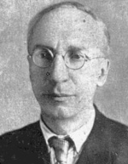
№ п/п | Ф.И.О. выпускника | Год окончания | фото | Примечание
1 | Мокрушин Сергей Григорьевич | Уральское горное училище, 1915-ХИМ |  | Д.х.н. ( 1936), профессор УПИ им. С.М. Кирова, советский учёный и педагог в области физикохимии, профессор . Заслуженный деятель науки и техники РСФСР
2 | Веселов Алексей Илларионович | Уральское горное училище 1915- ПР |  | Д.т.н., профессор Свердловского горного института, Заслуженный деятель науки Рф.

Slide 7
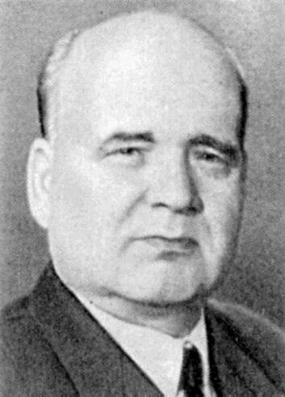
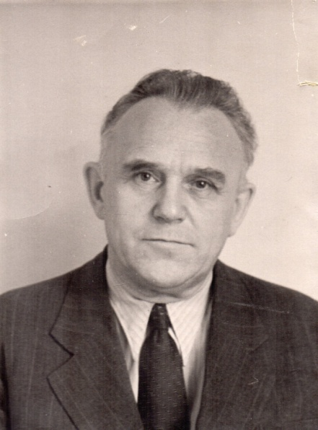
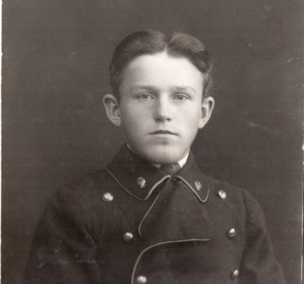
№ п/п | Ф.И.О. выпускника | Год окончания | фото | Примечание
3 | Горшков Андрей Андреевич | Уральское горное училище, 1919г, Эксплуатация рудных месторождений. (1926-УПИ) |  | Д.т.н., профессор, член-корреспондент АН Украинской ССР. Заслуженный деятель науки и техники УССР. 1937-1957гг.-преподаватель УПИ. 1958-1962гг.- первый директор Института литейного производства АН УССР. Создал курс «Теоретические и технологические основы литейного производства» (1947). Усовершенствовал технологию изготовления чугунных вагонных колес, исследовал проблемы модифицирования чугуна,
4 | Истомин Александр Васильевич | Уральское горное училище, 1920г.,РРМ ( № 850) |  | Д.т.н., Заслуженный деятель науки и техники , Гл. прокатчик « ГИПРОМЕЗА». В 1930-31 гг. находился в командировке в США, работал в американских проектных бюро и на металлургических заводах (Питтсбург, Буффало, Детройт, Чикаго), в том числе на заводах Форда. Реконструировал или создавал прокатные производства в странах– Польше (Нова-Хута, Хута Ленина, Хута Дзержинского), Венгрии (Дунайварош), Болгарии, Чехословакии, ГДР, Румынии и Индии (Бхилаи, Бокаро). К началу 1970-х гг. в СССР практически не было ни одного прокатного стана, в проектировании которого он не участвовал бы.

Slide 8
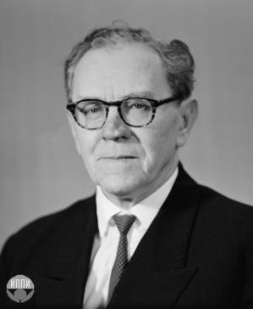
5 | Чуфаров Григорий Иванович Ректор Уральского государственного университета с 20.04.1946- 11.1956г.г. | Уральский практический горнозаводский и строительный техникум ( институт) 1923 |  | Д.т.н., профессор УФАНа советский хозяйственный, государственный и политический деятель. Член-корреспондент АН СССР с 23 октября 1953 года по Отделению химических наук. Избирался депутатом Свердловского городского и областного советов, Верховного Совета СССР 4-го созыва. Председатель Свердловского областного комитета защиты мира.
6 | Мишин Владислав Дмитриевич | Свердловский горно-металлургический техникум 1930- МТ |  | Преподаватель и председатель ГАК СГМТ, Д.т.н., профессор УПИ

Slide 9
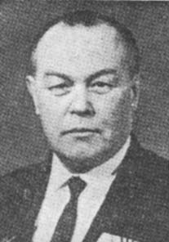
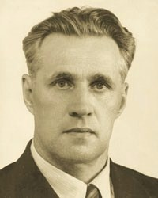
7 | Зебзиев Кирилл Васильевич | Свердловский горно-металлургический техникум 1929 |  | Д.э.н., профессор Свердловского горного института, советский горный инженер и учёный, Был автором и соавтором более 200 научных работ по вопросам научной организации труда, управления и экономики в горной промышленности. Подготовил 25 кандидатов наук.
8 | Ушаков Константин Иванович , | Свердловский горно-металлургический техникум 1931 |  | Д.т.н. , профессор, инженер- металлург, ученый в области металлургии, Директор Медно-серного комбината, директор института «Гинцветмет», профессор, Лауреат Государственной премии СССР. заслуженный деятель науки и техники РСФСР (1973), лауреат Государственной премии СССР (1982).

Slide 10
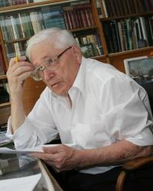
9 | Авдонин Александр Николаевич | Свердловский горно-металлургический техникум им. И.И. Ползунова 1952-рудничный -геолог |  | Д. геолог-минерал. н., советский и российский геолог. Один из первооткрывателей места сокрытия останков царской семьи. Член правительственной комиссии по индентификации останков царской семьи. Выступал с публичными лекциями в университетах США, Италии, Испании, Германии и других странах.
10 | Мордачев Владимир Данилович | Свердловский горно-металлургический техникум им. И.И. Ползунова 1953г., Разработка рудных месторождений. |  | Д.ю.н., профессор ( 1992), ведущий научный сотрудник института экономики УрО АН РФ, член-корреспондент РАН .

Slide 11
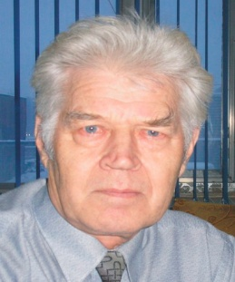
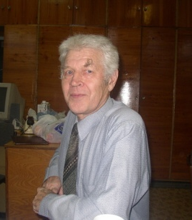
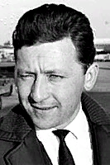
11 | Бахтерев Владимир Васильевич | Свердловский горно-металлургический техникум им. И.И. Ползунова 1955-геофизические методы разведки |  | Д.т.н., член Нью-йорской академии , ведущий научный сотрудник лаборатории геодинамики Института геофизики им. Ю.П.Булашевича УрО РАН. Автор более 200 научных работ, авторских свидетельств и патентов.
12 | Стенин Борис Андрианович | Свердловский горно-металлургический техникум им. И.И. Ползунова 1957, ГЭМ. |  | Д. педаг. Наук. ( 1994) , профессор, Заслуженный мастер спорта (1960). Специалист в области теории и методики конькобежного спорта. Действительный член Международной академии информатизации. Чемпион мира 1960. Призер Олимпийских игр , многократный чемпион СССР, вице-президент Союза конькобежцев России и член технического комитета Международного союза конькобежцев.

Slide 12
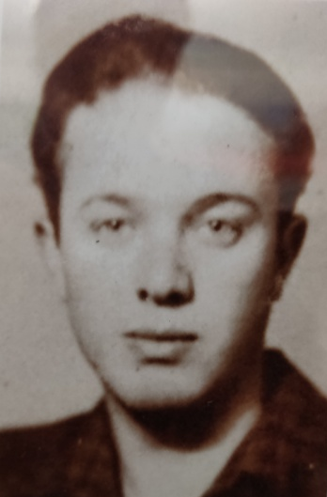
13 | Пушкарев Василий Иванович | Свердловский горно-металлургический техникум им. И.И. Ползунова 1956-МД |  | Д.т.н., профессор. Выполнено более 100 НИР, с тех. подтверждением на предприятиях Урала, Сибири, Казахстана и Средней Азии.
14 | Брянский Леонид Ицкович | Свердловский горно-металлургический техникум им. И.И. Ползунова 1956г., Геофизические методы разведки. |  | Д.геолог-минерал. н.,ведущий научный сотрудник института тектоники и геофизики Дальневосточного отделения

Slide 13
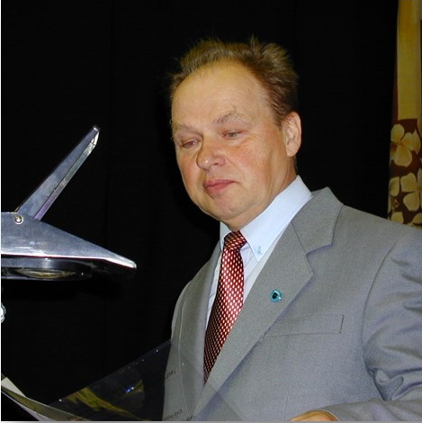
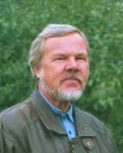
15 | Волков Виктор Львович | Свердловский горно-металлургический техникум им. И.И. Ползунова 1957г.- МТЦМ (6770) |  | Д.т.н., профессор, автор 5 монографий, получил более 100 патентов на изобретения, опубликовал большое кол-во научных статей в российских и зарубежных журналах. Итогами работы заинтересовались химики и физики Кореи, Китая и Германии. Область неорганической химии. Создание нанотехнологий (наноматериалов).
16 | Залазинский Георгий Георгиевич | Свердловский горно-металлургический техникум им. И.И. Ползунова 1963г., КИП (10795 с отличием) |  | Доктор технических наук, профессор, главный научный сотрудник лаборатории порошковых, композиционных и наноматериалов ФГБУН Институт металлургии УрО РА

Slide 14
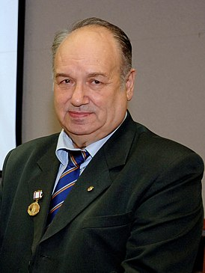
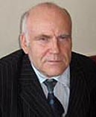
17 | Набойченко Станислав Степанович | Свердловский горно-металлургический техникум им. И.И. Ползунова 1958-МТ |  | Ректор УГТУ-УПИ, д.т.н., профессор, академик, генерал –майор запаса.
18 | Бондарев Владимир Фролович | Свердловский горно-металлургический техникум им. И.И. Ползунова 1958-МД |  | Д.э.н., профессор Гомелевского университета, имеет свыше 150 научных публикаций .

Slide 15
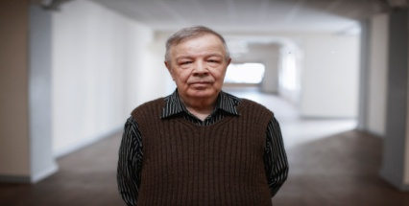
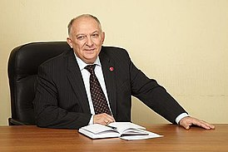
19 | Залазинский Александр Григорьевич | Свердловский горно-металлургический техникум им. И.И. Ползунова 1960, ЭПП |  | Д.т. н., профессор, Институт машиноведения УрО РАН, гл. н.с. , начальник лаборатории системного моделирования.
20 | Бродов Юрий Миронович | Свердловский горно-металлургический техникум им. И.И. Ползунова 1961-КИП |  | Д.т.н., профессор, 1989г. Зав. кафедрой « турбины и двигатели» УРФУ, советский и российский ученый –энергетик, специалист в области турбиностроения.

Slide 16
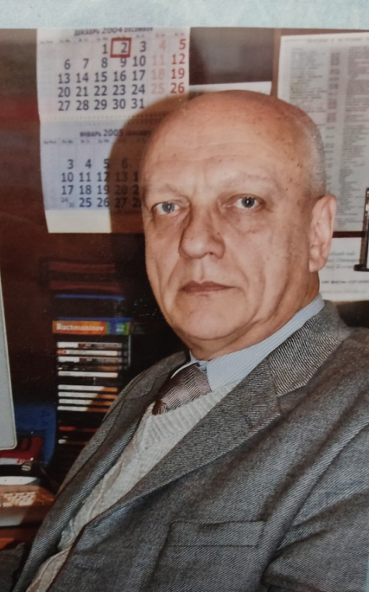
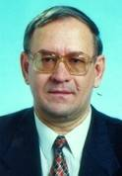
21 | Шинкаренко В.С. | Свердловский горно-металлургический техникум им. И.И. Ползунова 1964 |  | Д.м.н., зам. директора Всероссийского медицинского Центра паталогии и курортологии
22 | Хисматуллин Рашит Сагитович | Свердловский горно-металлургический техникум им. И.И. Ползунова 1964 (65) «Энергетика и автоматика» |  | Д.ю.н., профессор кафедры уголовного права и процесса Института права Башкирского государственного университета, почетный судья Верховного Суда Республики Башкортостан, Государственный советник юстиции 3 класса, депутат Государственной Думы РФ, заслуженный юрист Республики Башкортостан.

Slide 17
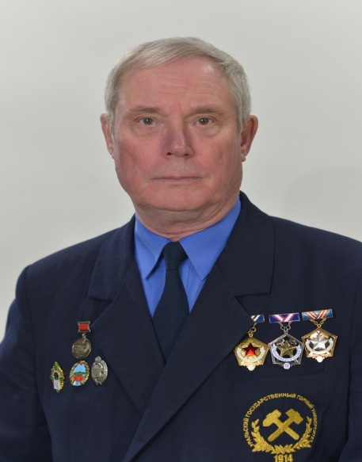
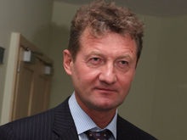
23 | Гордеев Виктор Александрович | Свердловский горно-металлургический техникум им. И.И. Ползунова 1973-МД |  | Д.т.н., профессор, первый проректор Уральской государственной горно-геологической академии. Заслуженный работник высшей школы РФ, Действительный член Академии горных наук. С 2020г. Профессор кафедры Кубанского государственного технологического университета. Автор и соавтор 184 печатных работ. Почетный профессор УГГА.
24 | Козицын Андрей Анатольевич | Свердловский горно-металлургический техникум им. И.И. Ползунова 1979-ЭА |  | Д.э. н., Генеральный директор ООО « УГМК-Холдинг»

